Slide 1
Βασικες Εννοιες Φυσικών Επιστημών
Βασιλης Κολλιας

Slide 2
ΜΑΘΗΜΑ 3
ΟΠΤΙΚΗ

Slide 3
Την προηγούμενη φορά
Το μοντέλο των ακτινών (για το φως)
Οι εξηγήσεις στη Φυσική είναι ειδικού τύπου αφηγήσεις (λίγοι ήρωες, κάπως βαρετοί)
Χρήση του μοντέλου στην εξήγηση και πρόβλεψη σκιών
Άσκηση με κλίμακες ( ακάρεο 0,2 mm, ιος 0,0001 mm. Αν κανω σε μια μακέτα το ακάρεο 80 cm πόσο μεγάλος πρέπει να γινει εκει ο ιος;)

Slide 4
Απορίες…Ερωτήσεις;

Slide 5
Λύση της άσκησης
Και επεκτάσεις

Slide 6
Από τις σκιές στους φακούς και την όραση(1/2)
O δρόμος της προόδου στην όραση και τους φακούς (υποστήριξη των ματιών, τηλεσκόπια, αργότερα μικροσκόπια) ήταν μακρύς
The publication of Kepler’s Ad Vitellionem Paralipomena (1604) and the ensuing debates on the nature of sight, together with Galileo’s Sidereus Nuncius (1611) and development of the telescope, brought momentous changes to the European “epistemological and theological convictions,”(Mascetti, Y. 2018)

Slide 7
Από τις σκιές στους φακούς και την όραση(2/2)
O della Porta εισηγείται την Καμερα με οπή
Ο Κέπλερ «πατάει» πάνω στον della Porta: «Υποστηρίζω ότι η όραση συμβαίνει όταν ένα «είδωλο» όλου του ημισφαιρίου του κόσμου που βρίσκεται μπροστά στο μάτι, και κάτι ακόμα, εμφανίζεται στον άσπρο τοίχο, χρωματισμένο με κόκκινο, στην κοίλη επιφάνεια του αμφιβληστροειδούς»
Άραγε πού συμβαίνει η όραση; Στην επιφάνεια του ματιου («αντικατοπτρίζεται») ή κάπου στο εσωτερικό του ματιού;

Slide 8
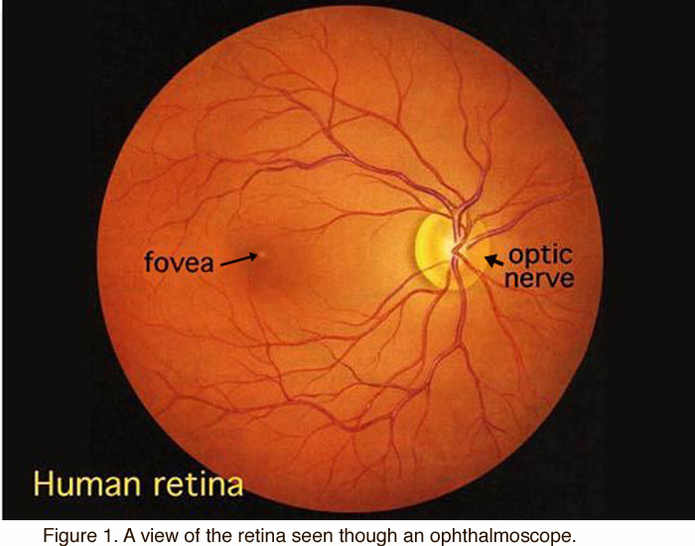
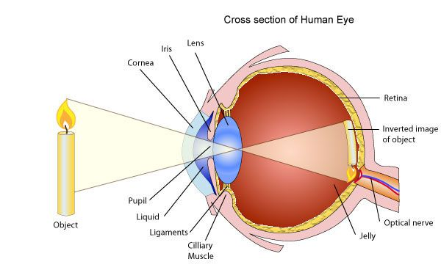

Slide 9
Η δύσκολη εξήγηση του σχηματισμού ειδώλου
Υπόθεση: το μάτι/νους εκτιμά την πραγματικότητα με βάση την πιο συχνή ερμηνεία σχηματισμού του ειδώλου.
Αρα: το μάτι/νους μπορεί να απατηθεί
Παράδειγμα: ο καθρέφτης

Slide 10
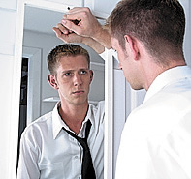

Slide 11
Και αν γεμίσουμε τον κόσμο παλι με χρώμα;

Slide 12
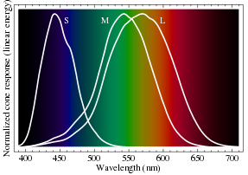
Φως και χρωματα
Πώς βλέπουμε

Slide 13
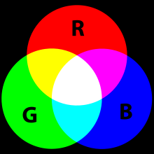
Φως και χρωματα (πως γίνεται η συνθεση των χρωμάτων) φωτα

Slide 14
Φως και χρωματα (πως γίνεται η συνθεση των χρωμάτων) φιλτρα

Slide 15
Ο κόσμος της οπτικής είναι πολύ παράξενος

Slide 16
Πώς θα δουμε τον εαυτο μας πλησιάζοντας ένα κουτάλι;
http://www.youtube.com/watch?v=HtJEy6uoZmc
Και πώς σκέφτονται καποιοι για τους καθρέφτες
http://www.youtube.com/watch?v=naEimAxD0mw

Slide 17
Αρα…
Όραση (είδωλο στον αμφιβλ.)
«απάτες» του ματιού
Χρώματα
Και το ουράνιο τόξο;
Άσκηση για το τελος

